Slide 1
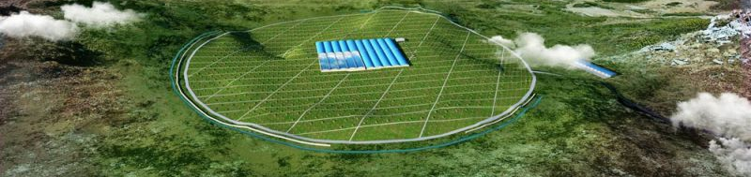
LHAASO-WCDA时间标定
工作进展
LHAASO合作组会 四川 峨眉 2018/03/22-2018/03/24
高博 刘金艳

Slide 2
报告提纲
LHAASO-WCDA简介
标定工作介绍
硬件标定
  安装现场标定方案
  阵列标定方案
  标定系统研制进展
离线标定
  标定思路
  模拟以及数据分析
  部分结果
小结以及下一步工作

Slide 3
LHAASO-WCDA简介
LHAASO-WCDA探测器主要功能：在100GeV-30TeV实现伽玛源的巡天观测。
探测器占地面积7,800m²，分成3个水池。
探测器结构
  3120个探测单元
  单元大小：5m x 5m
实验要求
  阵列指向精度：< 0.1°
  时间标定精度：< 0.2 ns

Slide 4
时间标定工作介绍
硬件标定
离线标定
标定范围：PMT+电缆+电子学。
在线标定：5-10 Hz，全阵列同时标定，可以及时发现PMT/电子学工作情况的变化。
局限性：无法刻度整个探测器（注水后）的时间偏差。
探测器正常运行初期，对重建后的簇射数据前锋面进行拟合，得到探测器单元之间的时间差，再用得到时间差修正重建数据，进行多次迭代，使得各探测器单元时间差的残差分布达到预期精度。
难点：探测器边缘事例的处理。

Slide 5
硬件标定工作

Slide 6

安装现场PMT标定
PMT安装
标定光源安装
30 min
高压调节
现场运行环境以及高压与实验室测量不一致，安装过程中需要进行现场刻度。
测试项
    Gain/Q-T(AD ratio)/<T.T.>
标定硬件
  数据获取系统基于CAEN VME/NIM集成测试机箱，实现“一键化”测试，自动保存测试结果，作为探测器物理数据修正的基础；
  光源系统
      多路LED驱动板；
      连续衰减光源；
      均匀分光光纤束(13套1:6)；
效率
  匹配安装速度：18 PMT/天；
  6 PMT/批次/2小时，3批次/天；
  人力：2-3；
示波器信号初步检测
30 min
光源初始化以及避光
增益测试
阈值设定
Q-T测试
60 min
<T.T.>测试
数据检查，日志记录
PMT线缆封装

Slide 7
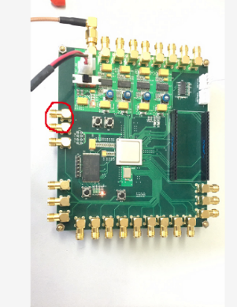
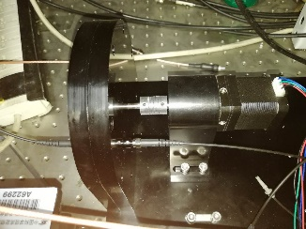
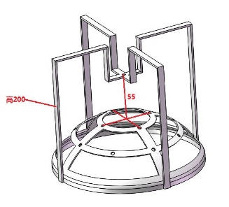
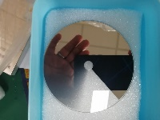
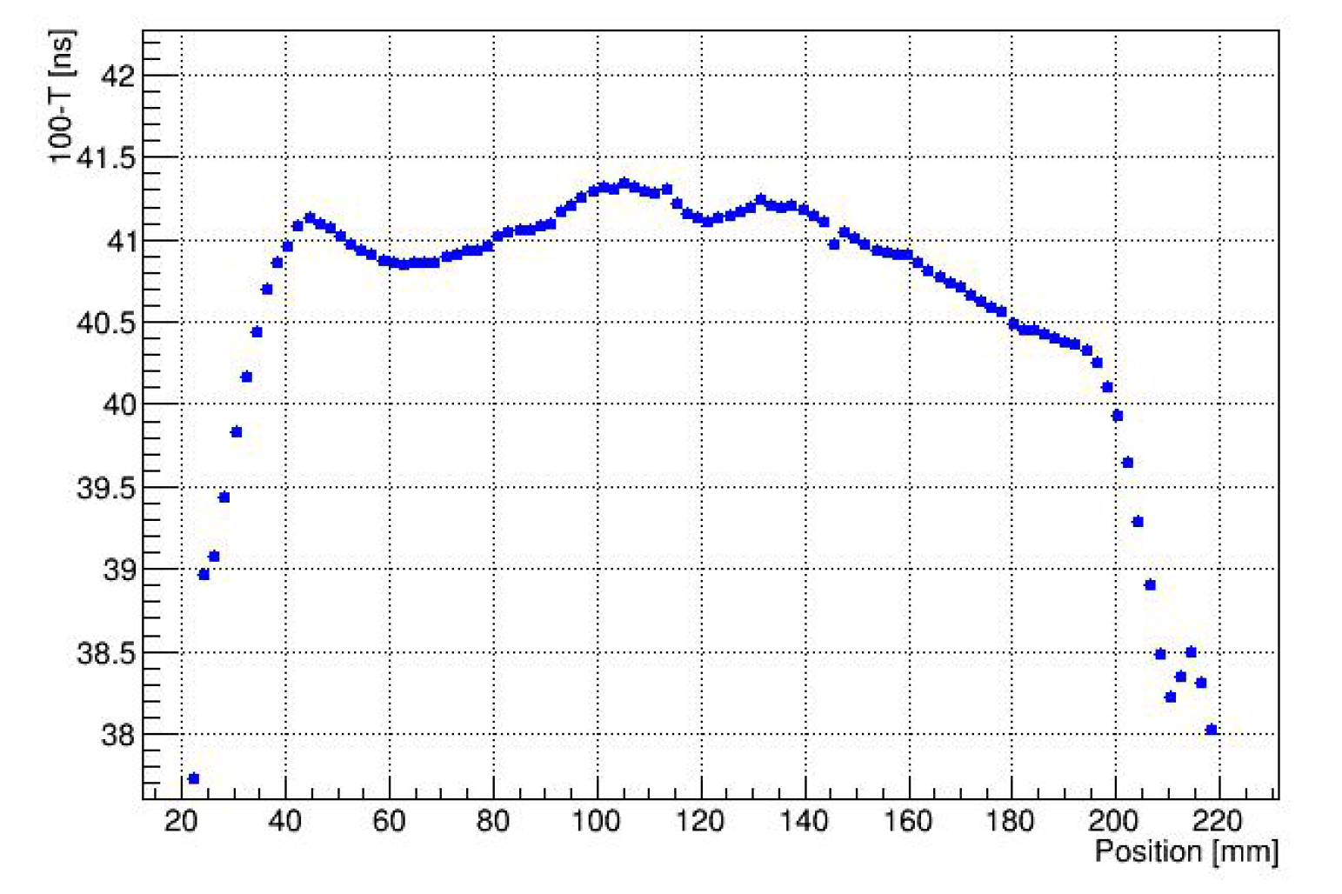
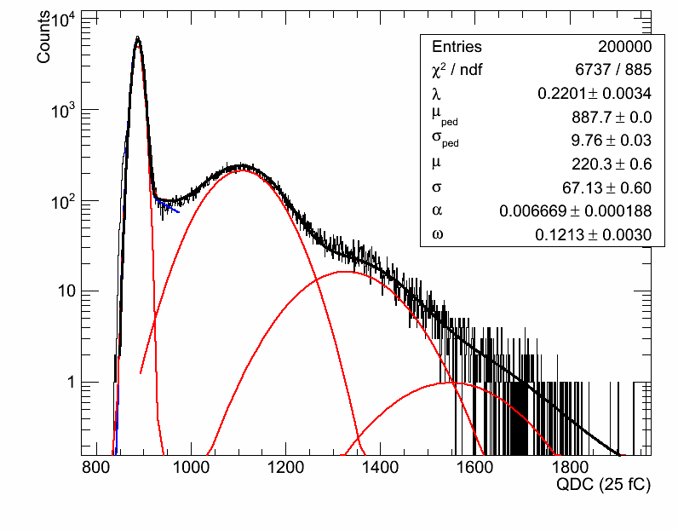
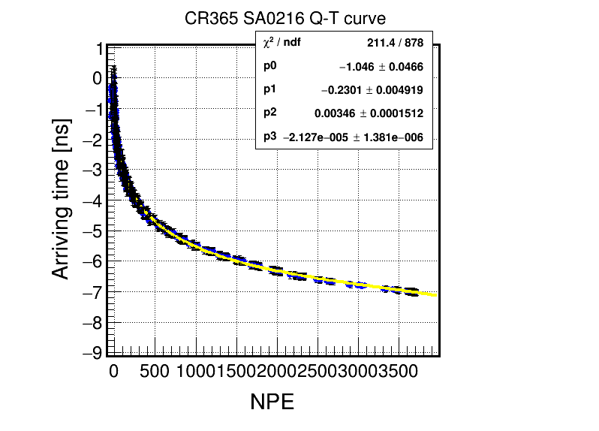
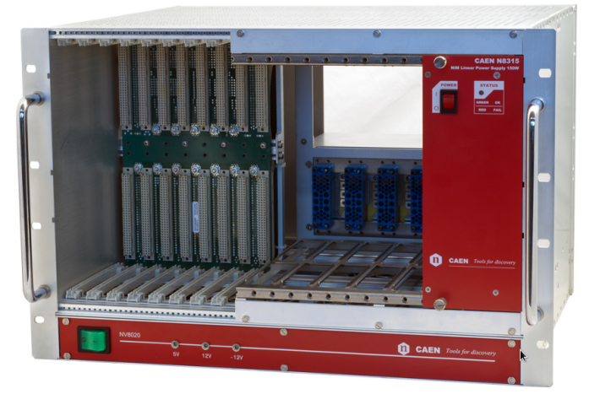

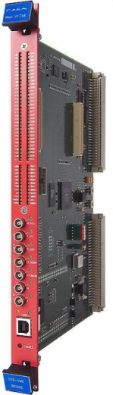
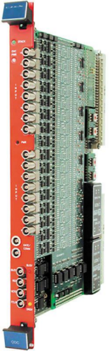
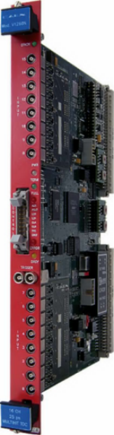
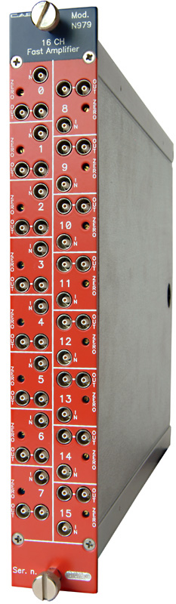
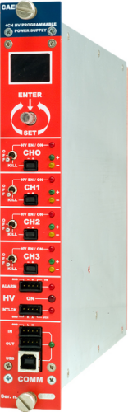

Fiber “Hat”
渐变
光源
1:6 ×1
LED 0
多路LED
触发板
1:6 ×6
LED 1-12
DYNODE
ANODE
反相器
控制器
QDCA
QDCB
TDC
扇入扇出
电平转换
甄别器
混合快放
高压插件
PC
20×
2×

Slide 8
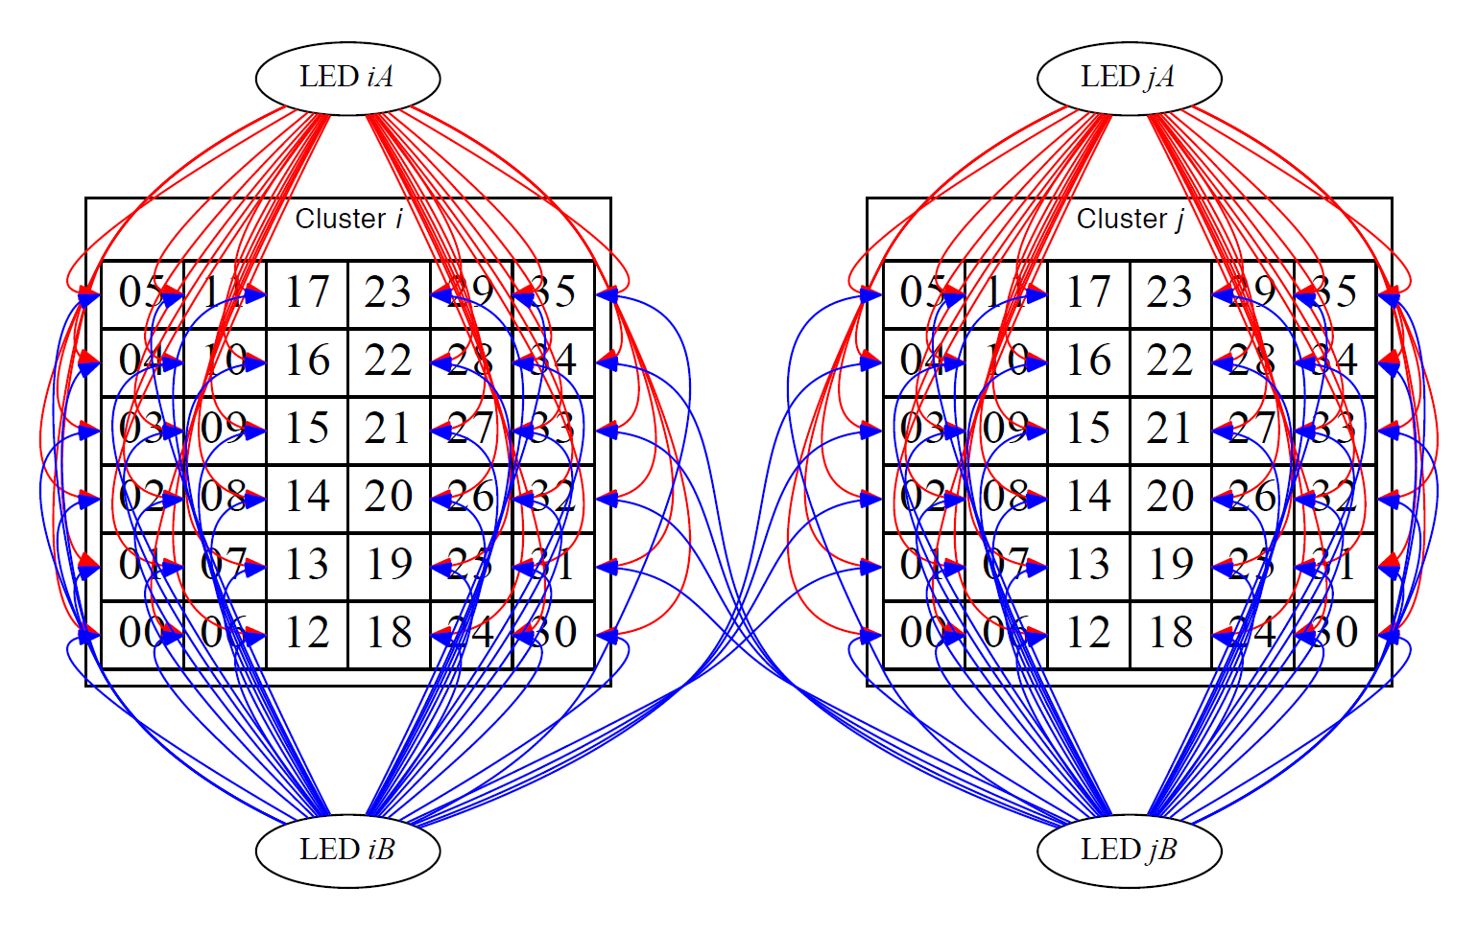
全阵列/在线标定
以cluster(6×6 cells)为单位的交叉标定方案
  一个cluster两套标定装置A/B，一套用于内部标定一套用于相邻cluster之间的标定，以此串联整个水池；
传递方法
  每个水池以中心为0级，共6个级别；
  对于一个cluster，只能从等级高于它的邻近1 或2 个cluster 获得基准时间；
  相邻水池通过覆盖水池之间的簇射事例进行标定。
标定硬件：基于LED、塑料光纤分光束、远程LED触发系统。

Slide 9
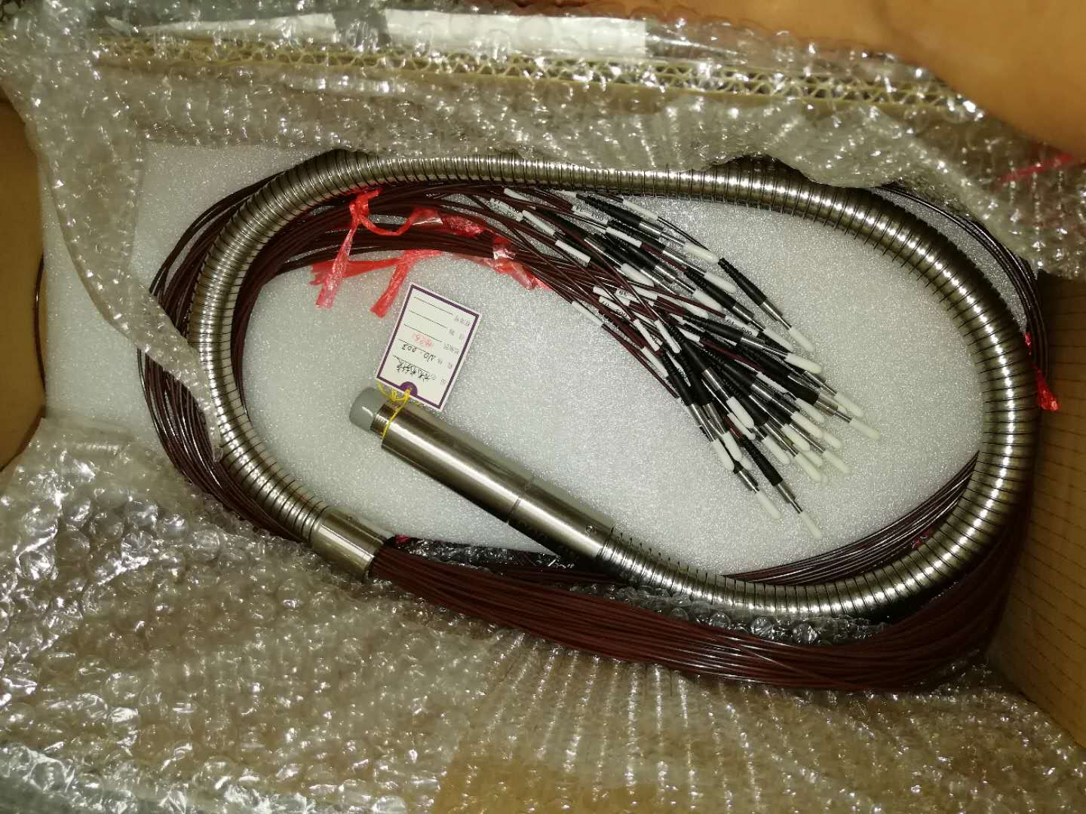
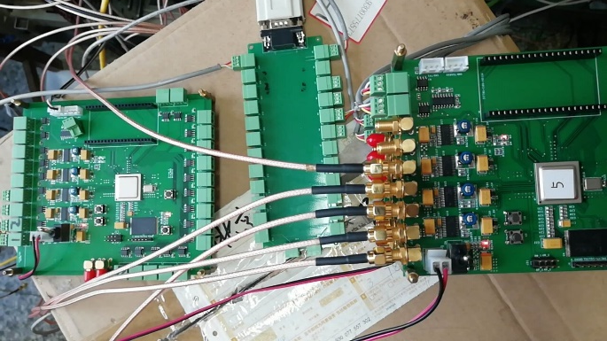
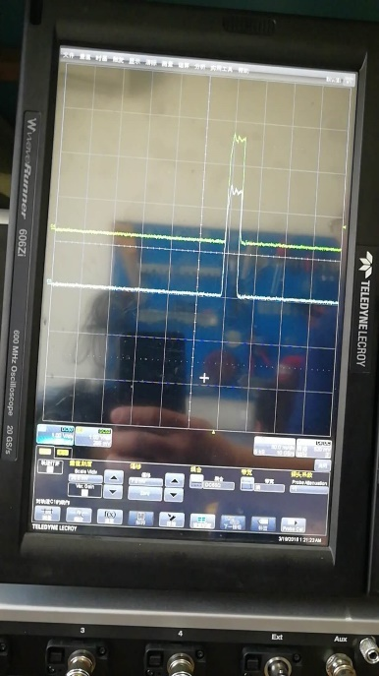
标定系统研制
系统构建
  LED均匀光源
  均匀光纤分光束
  LED触发系统
设计指标
  标定光强300-500 PE；
  分光束均匀度mean±10%；
  光纤束裁剪误差40m ± 0.1m；
  单套标定装置系统误差 < 0.1ns；
  通道时延调整步长5 ns，可以满足整体阵列在一个较窄的时间窗口内同时得到标定信号。

Slide 10
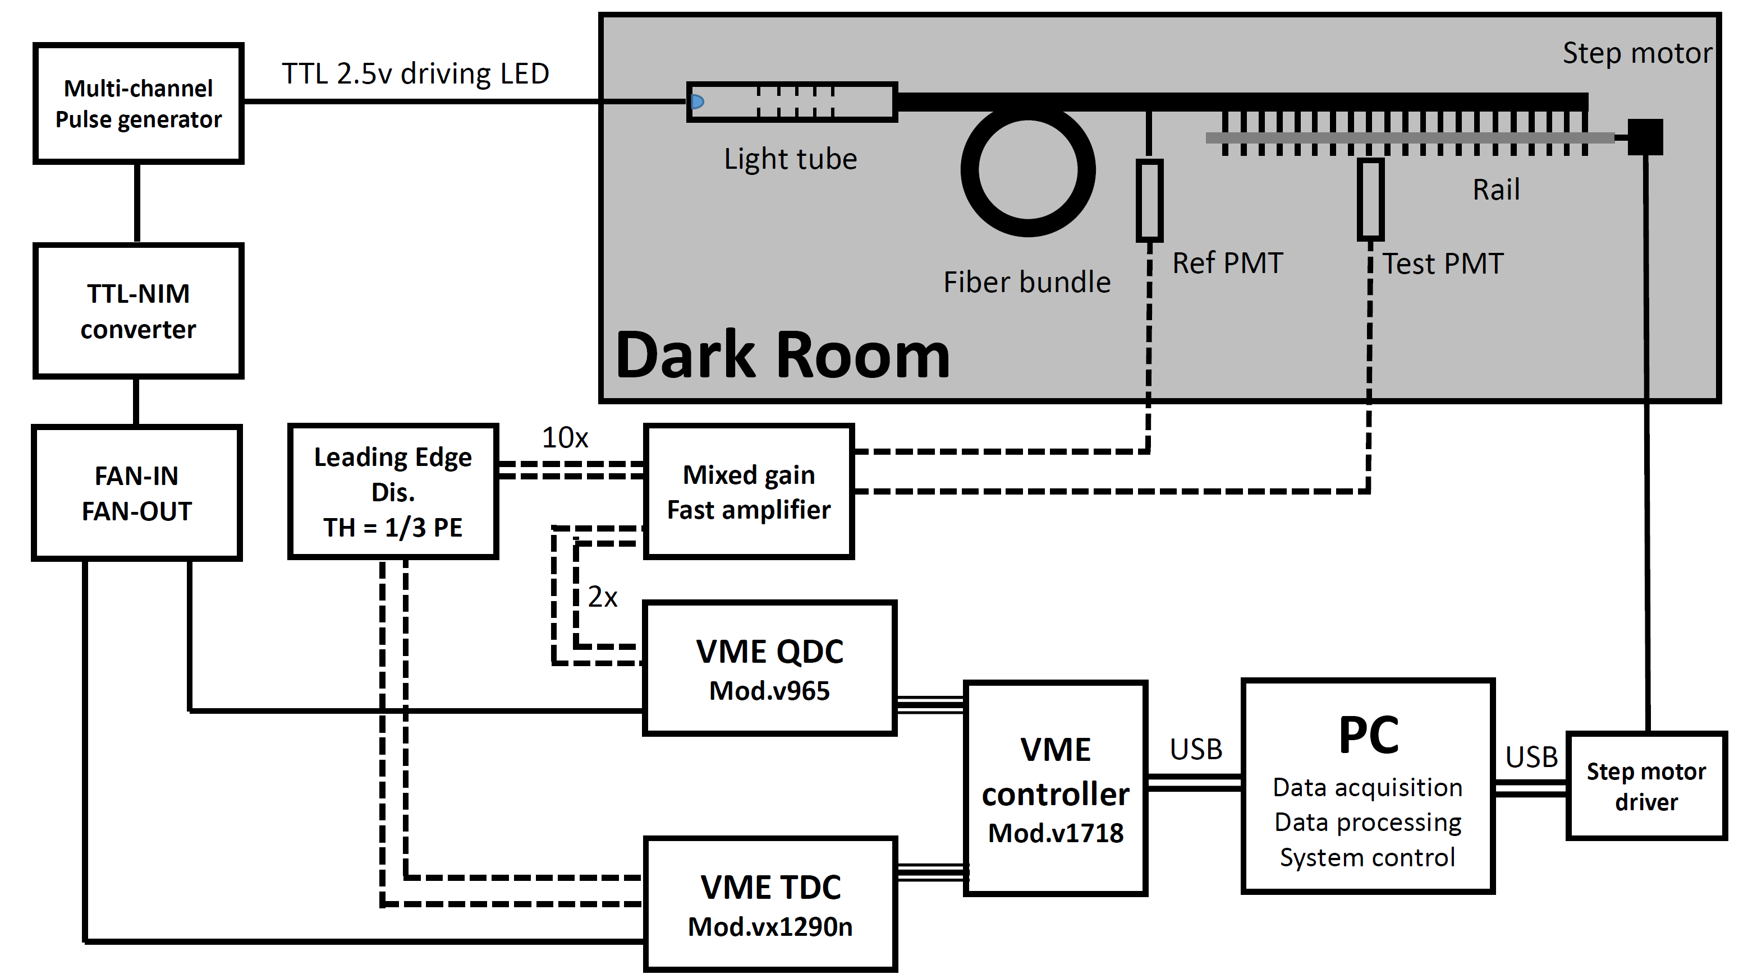
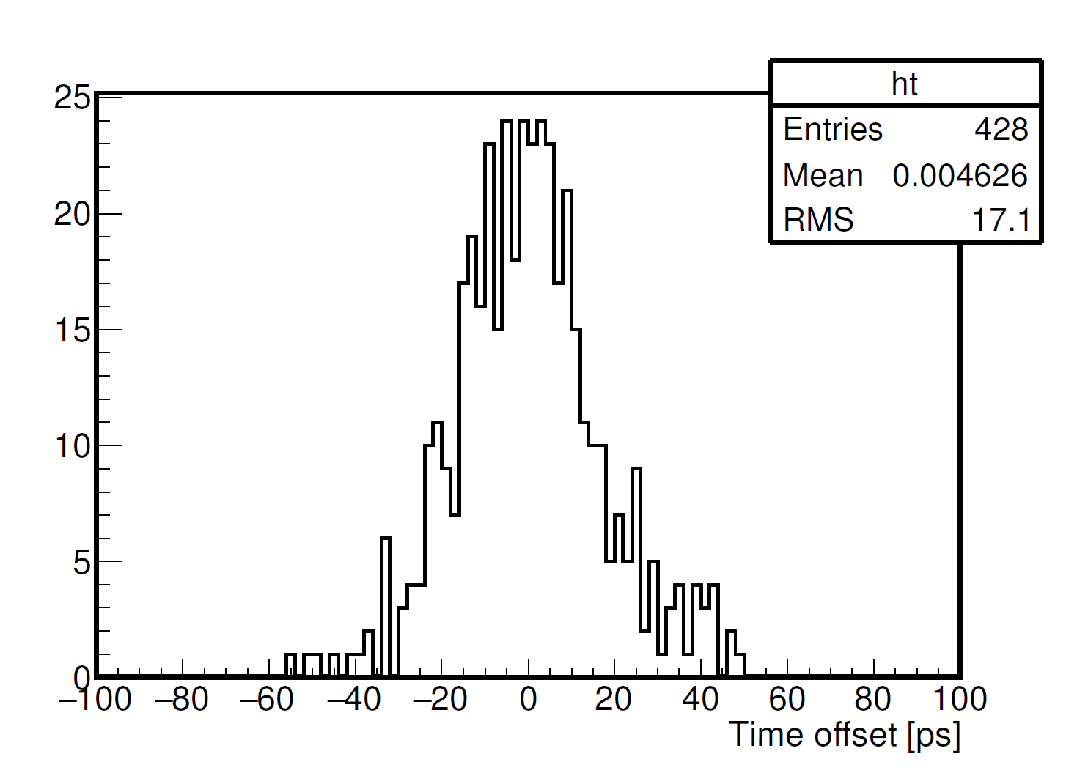
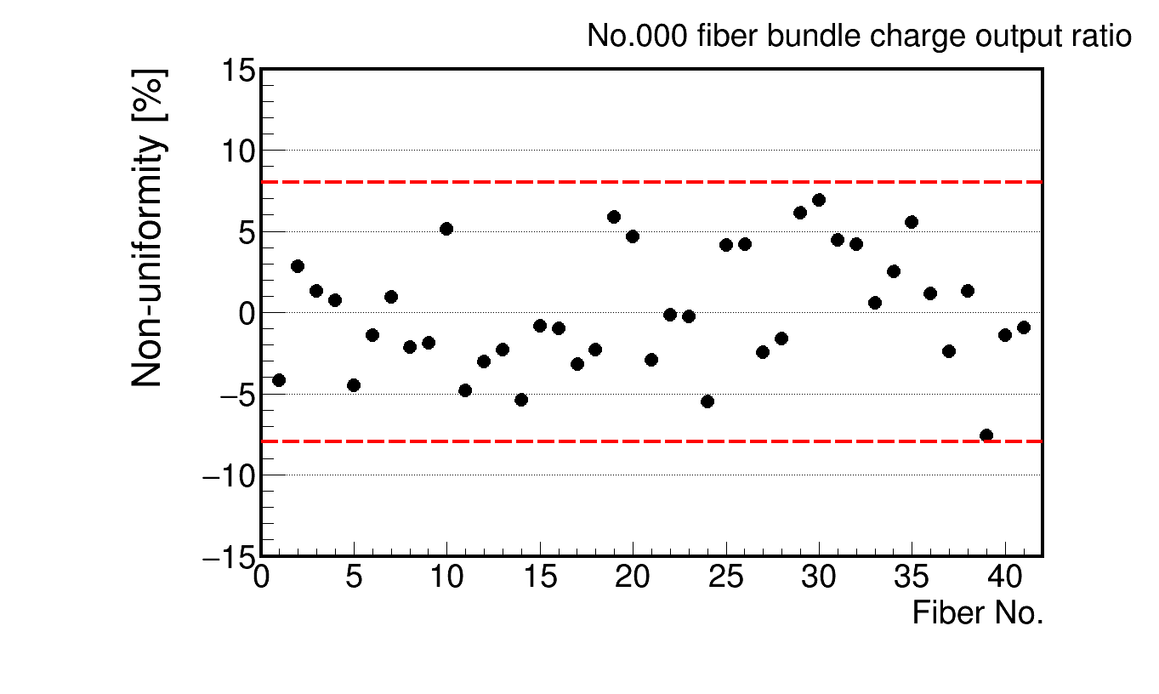
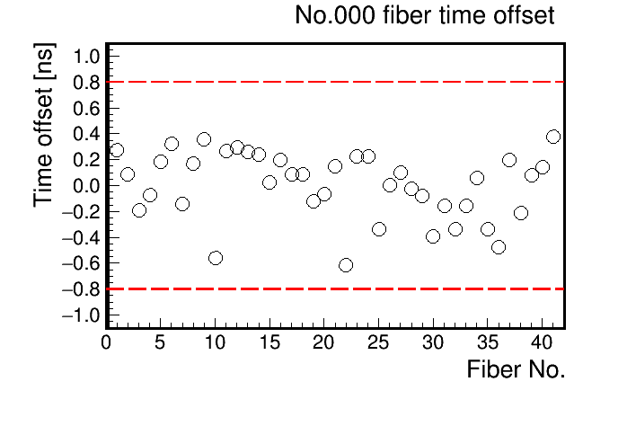
  标定系统测试方案
基于一维步进电机滑台和快速PMT
测试内容
  光强输出均匀度
  光纤相对时间差
  平均光强
  平均延迟
测试效率
  2.5小时/套，自动测量
    光纤束安装、人工拆卸30分钟；
    ≈18分钟一次循环，6次循环一组；
    单光纤每次测量取数 5000 triggers；
  第一个水池需用55套光纤，3周内可以完成全部检测，所有数据作为硬件标定的基准.
  已于2017年完成原理样机设计和测试，结果发表在JINST https://doi.org/10.1088/1748-0221/12/10/P10021
均匀度±8%以内

Slide 11
硬件标定工作进展
安装期标定工作准备
  完成VME/NIM测试系统的采购，预期5月份中下旬到货；
  已完成光源系统以及LED触发板的制作；
  机械支撑装置以及分光束正在制作，预期4月中下旬制作完成；
  目前已有CR365已供货，4月下旬-5月采用实验室现有设备进行模拟演练。
硬件标定系统
  完成关键部件光纤分光束的采购，目前厂家已按期生产完毕，并对样件进行了测试，测试结果可以满足指标需求，4月初可以全部到货；
  测试平台搭建完毕，效率≥4套/天，预计5月中旬可以完成所有光纤分光束的测试；
  LED远距触发系统样件已制作5套（1/5），结合光纤束完成了部分测试，1/4阵列所需模块预期5月中下旬制作完成，目前针对样件进行控制程序的优化。

Slide 12
离线标定

Slide 13
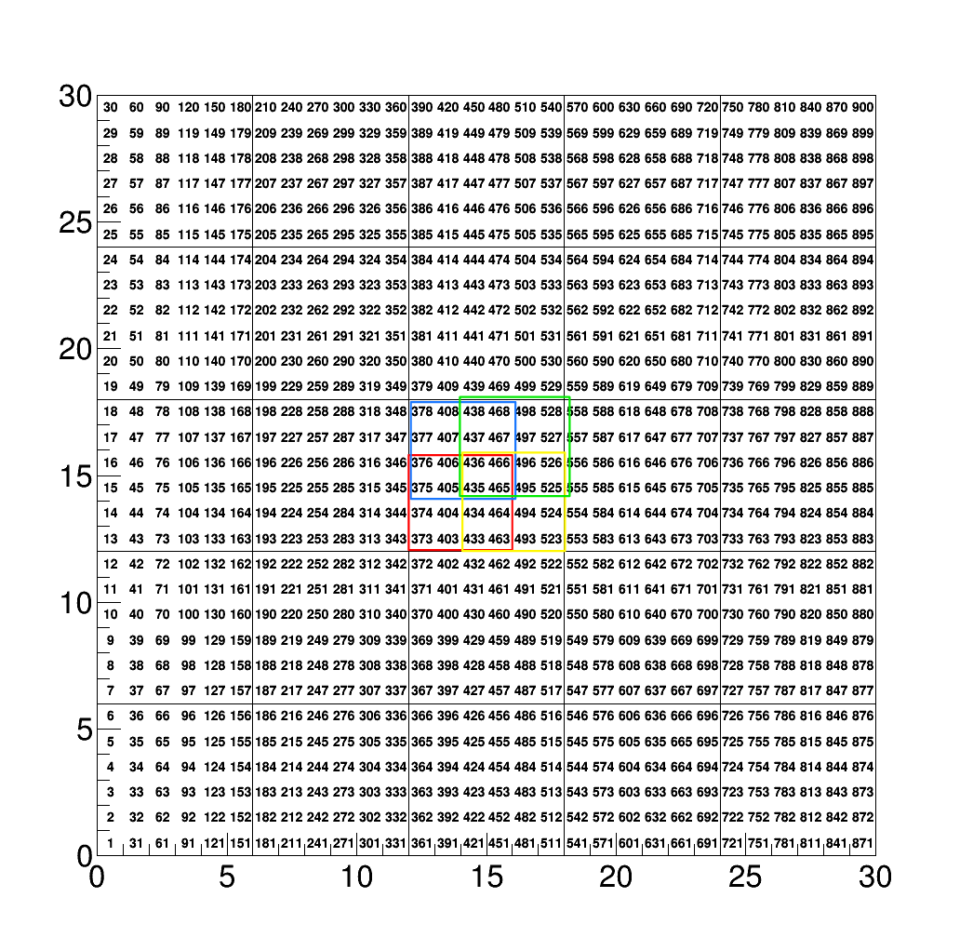
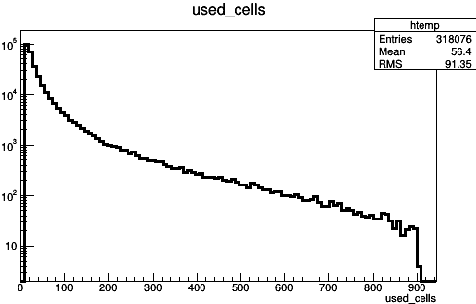
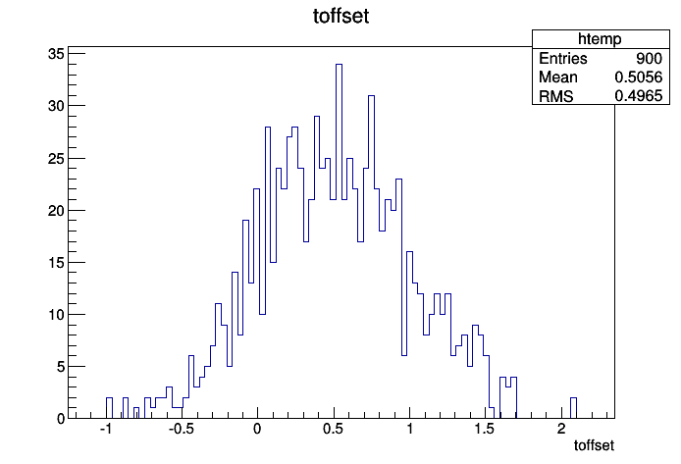
独立的
Cluster
6x6
刻度4x4
交叉的
Cluster
6x6
刻度4x4
方法思路
  对簇射只采用平面拟合，降低复杂度；
  对重建事例的选择条件：
    Nfit >= 10；
    Chi2/(Nfit-3.)< 5；
  采用cluster(6×6 cells)与 “分级传递”思路，中心cluster为1级，与之相邻的独立cluster为2级，以此类推；
  两者中间的cluster为“交叉”cluster，用于传递；
  对于一个水池
    重建10×10，标定中心4×4；
    4个4×4合并成一个6×6；
    6×6通过传递推广到整个水池；
    边界/角落cell再进行单独处理。
刻度4x4
刻度4x4
6x6
重建10x10
刻度4x4
模拟事例

Slide 14
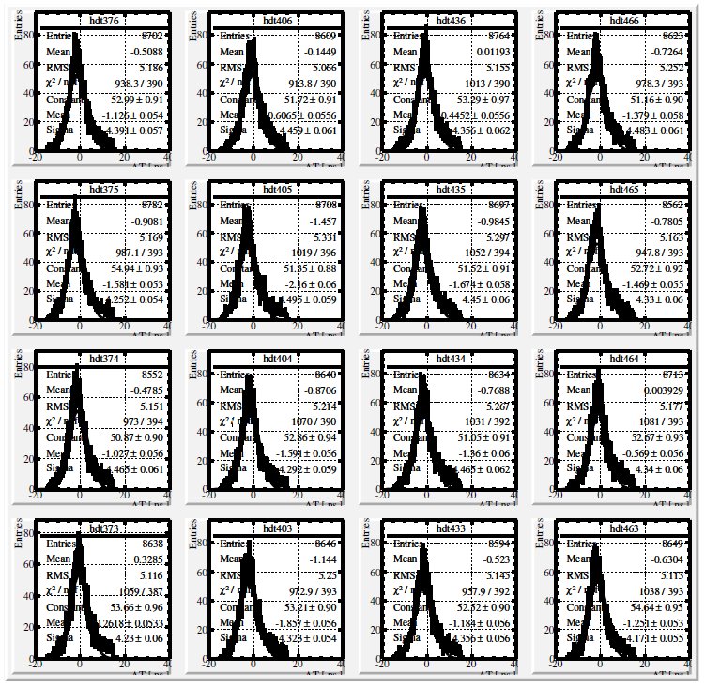
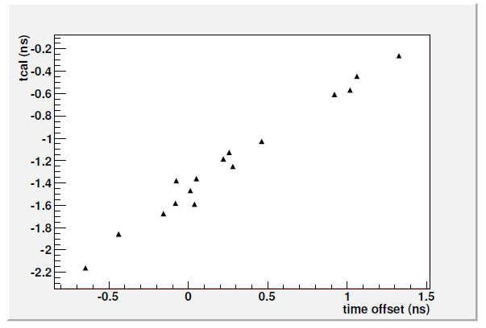
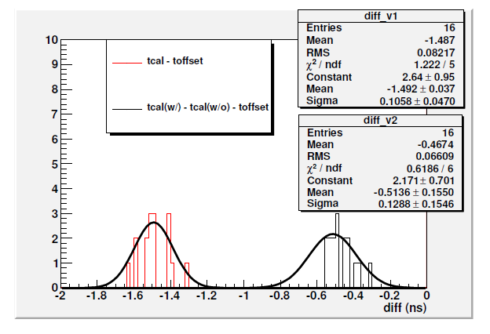
10×10 cells 标定中心4×4 cells
刻度值与预设值
的线性关系
残差分布（σ≈0.1ns）

Slide 15
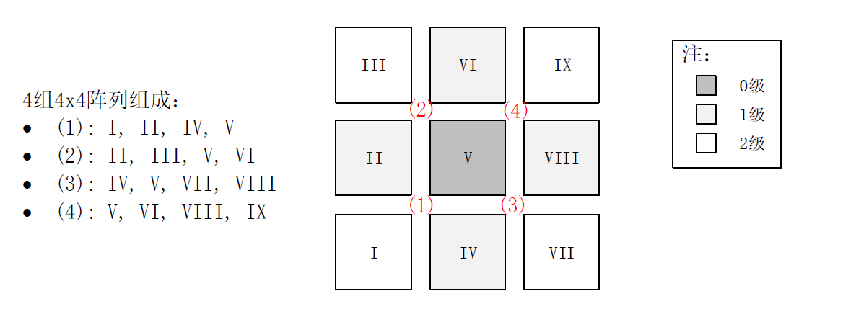
4×4组建6×6
对于0级2×2阵列，计算4个cell的刻度时间
  基准平均值：<T> = Σ_{(i)}T_{i}/4
  4×4阵列平均值：<T^{k}>= Σ_{(i)}T_{i}^{k}/4
定义δ^{k} = <T^{k}>-<T>，作为阵列k平均值与0级基准平均值的差值
以此类推计算相邻的1级，计算之前先减去T_{i}’^{k}=T_{i}^{k} – δ^{k}
再进行合并得到T_{i}= Σ_{(k)}T_{i}’^{k}/2
计算0级2×2 （V）中的4个cell在各个4×4阵列中的刻度时间平均值
  T_{i} = Σ_{(k)}T_{i}^{k}/4
    i为0级2×2阵列的cell编号，k为其所在4×4 cell阵列编号

Slide 16
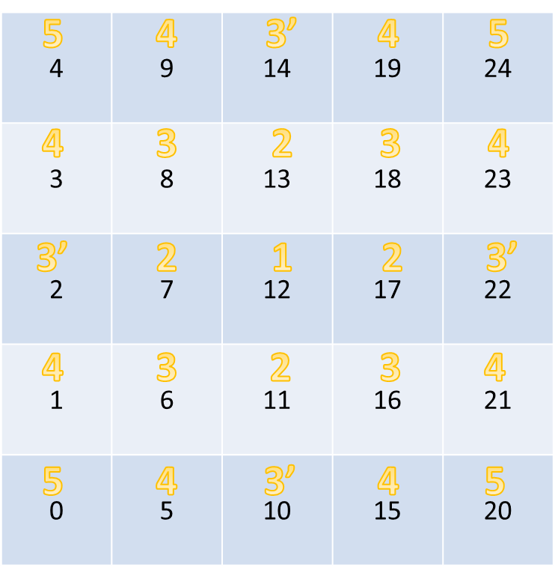
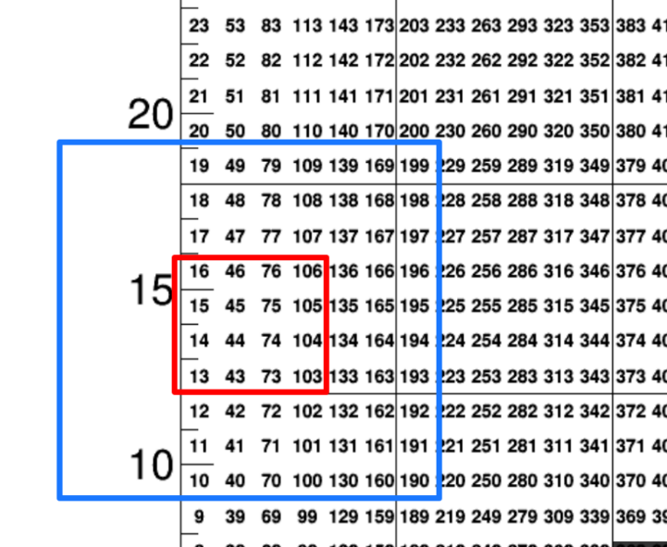
阵列标定(以900单元水池说明)
传递规则
  1级保持不变，向2级传递；
  2级保持不变，向3级传递。3’级只有一次传递，3级有两次合并；
  4级由3级和3’级合并；
  5级由4级合并。
边缘cluster处理
  存在问题：对于边缘事例，如果按照原来10×10的处理方法，边缘会缺失一部分cell的数据。
解决方法：
  确保4x4的cell必须有数据，重建中忽略边缘不存在的cell；
  再通过额外修正，修正边界；

Slide 17
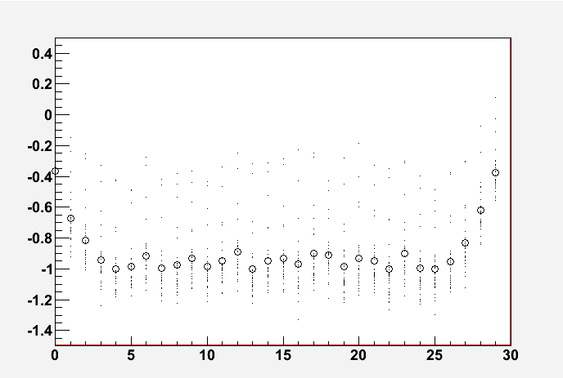
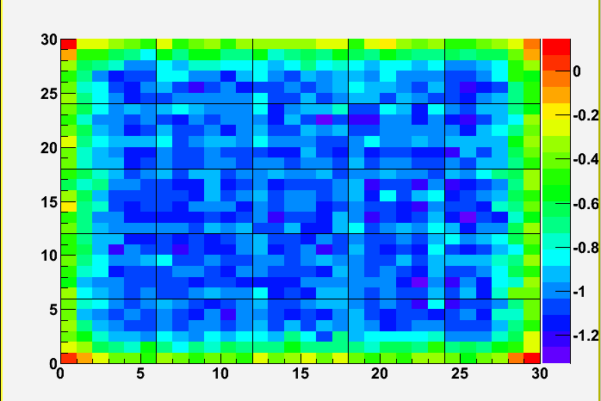
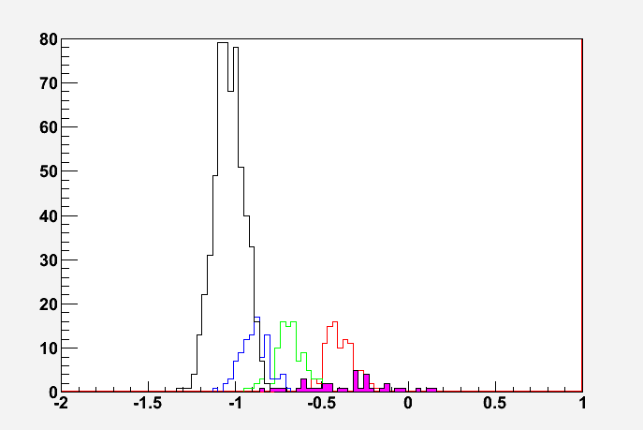
模拟结果
残差分布
中心24x24
A：紧靠中心的4个24
B：中间层4个24
C：外层4个24
D：4个角3x3
按照上述方法处理后，可以看出边缘cell的结果不太理想。

Slide 18
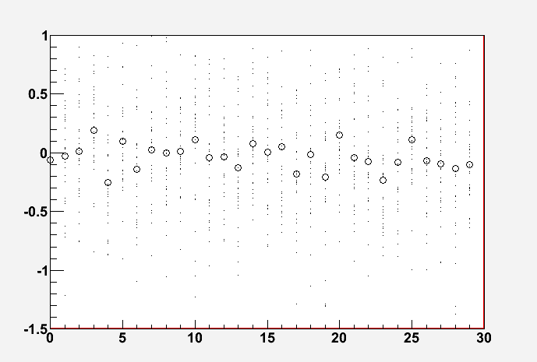
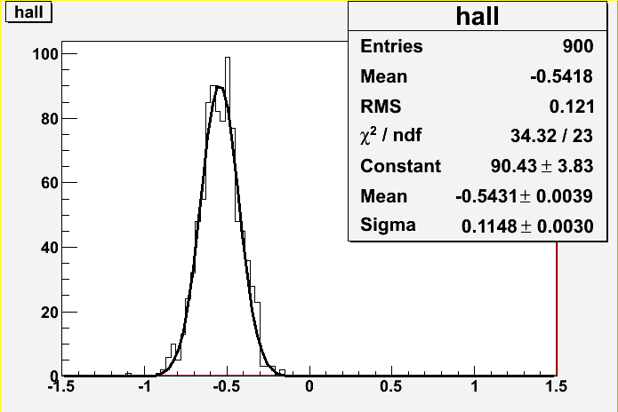
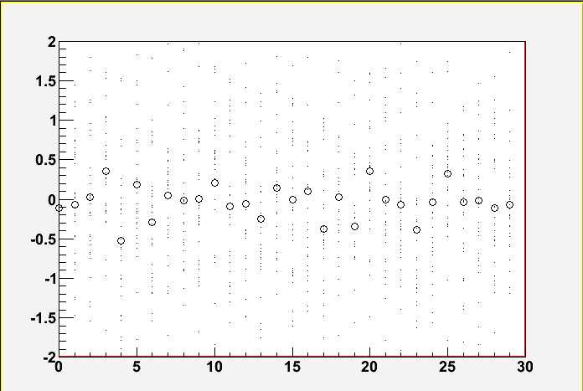
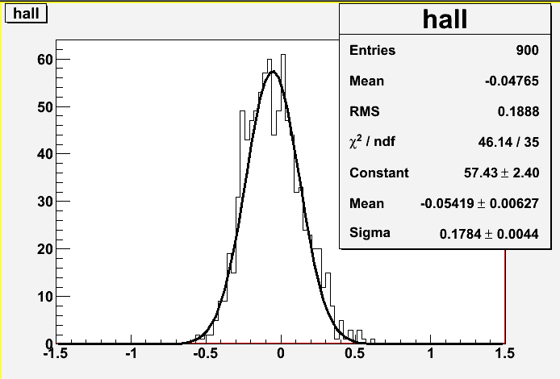
模拟结果(加入offset修正后)
对于模拟数据
  利用无offset的残差分布，作为额外修正项M0；
  得出有offset的标定结果tcal，扣除M0，即tcalnew = tcal-M0，tcalnew为经过修正后的最终结果。
采用以上方法，在offset分布σ=1.0ns条件下，可以将时间标定做到0.2 ns以内水平，达到预期目标。
<σ = 0.5ns>
<σ = 1.0ns>

Slide 19
报告小结以及下一步工作
硬件标定方面
  标定系统组件的生产、测试工作正稳步进行，保证匹配探测器安装进度；
离线标定方面
  初步实现了利用低能簇射对1/4水池的时间刻度，研究了边缘单元时间标定的处理办法，初步结果表明方案可以基本满足标定精度要求。
下一步工作
  演练现场模拟标定以及测试方案，确保工程进度；
  模拟、数据分析方面
    研究全阵列（跨水池）的整体标定
    标定方法的验证（模拟源/实验数据）

Slide 20
谢谢大家！

Slide 21
Multi-channel
Pulse generator
Step motor
TTL 2.5v driving LED
Light tube
Rail
TTL-NIM
converter
Fiber bundle
Ref PMT
Test PMT
Dark Room
FAN-IN
FAN-OUT
Leading Edge Dis.
TH = 1/3 PE
10x
Mixed gain
Fast amplifier
2x
VME QDC
Mod.v965
VME controller
Mod.v1718
PC
Data acquisition
Data processing
System control
USB
USB
Step motor driver
VME TDC
Mod.vx1290n

Slide 22
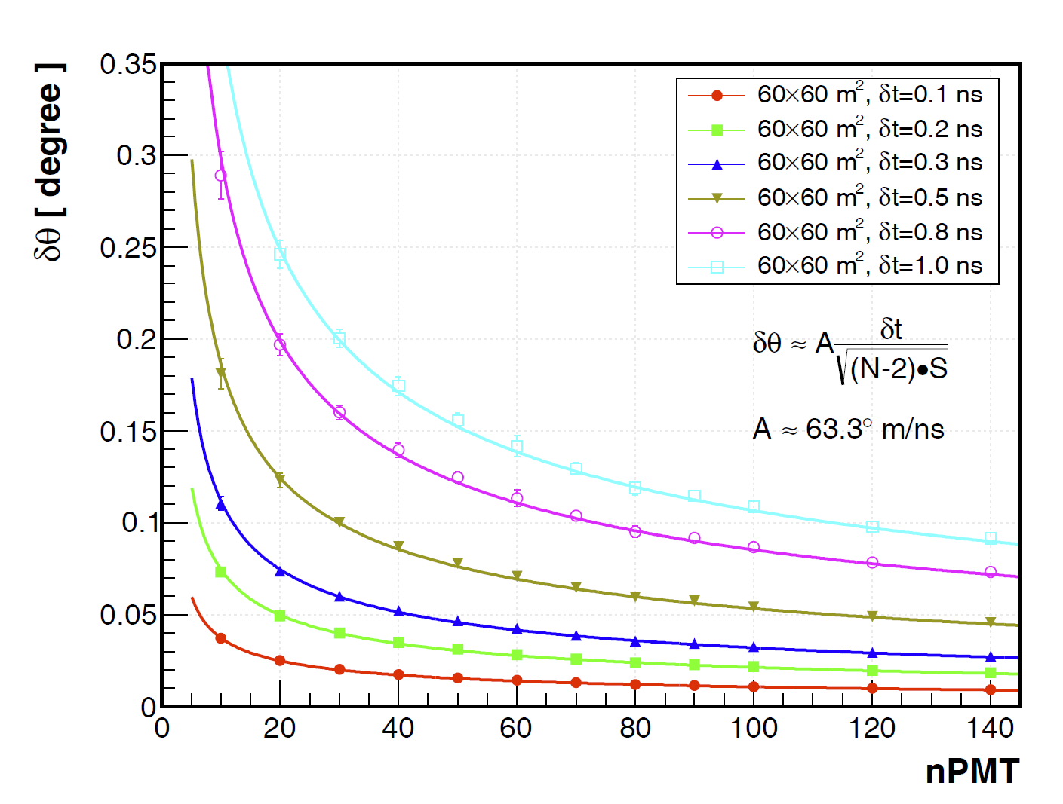
标定精度需求
δθ为角分辨
N为参与拟合的PMT数目，N_{min} = 11；
触发面积S=3600 ㎡，一个“trigger cluster“面积
拟合自由度N-2
A为常数系数
重建方向为围绕真实方向的一个二维高斯分布，选取包络90%信号的角半径为最优角半径Δθ，Δθ = 2.15·δθ < 0.1°→ δθ < 0.047°
以上，得出δt < 0.13 ns @ N = 11
考虑其他因素（电子学精度，标定模式引入的误差等），加入一个限制因子1/sqrt(2)，尝试最终精度δt做到 0.1 ns

Slide 23
模拟以及数据分析
模拟数据
  30x30 阵列(1/4阵列)
  总事例数 318076
  Cell time offset设置
    Gaus(0.5,0.5) ns
以10x10为一组进行重建，然后刻度其中的4x4。
4个4x4为一组，形成一个6x6。
对事例的选择条件：
  nfit>=10
  chi2/(nfit-3.)<5

Slide 24
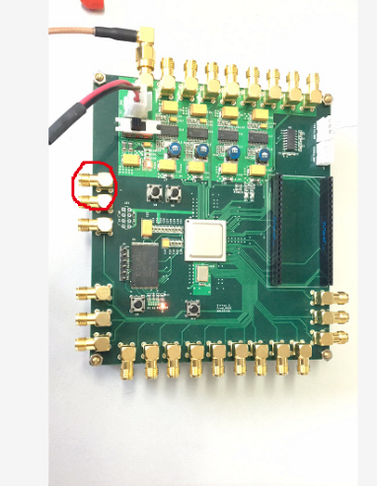
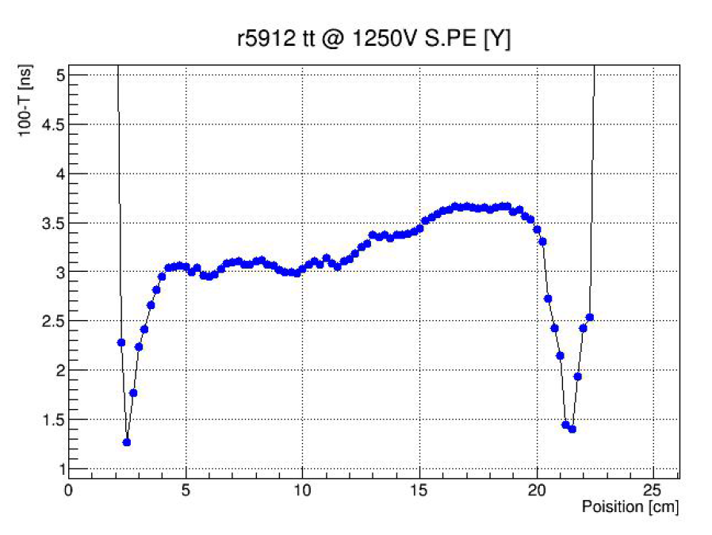
渐变
光源
1:6 ×1
LED 0
多路LED
触发板
1:6 ×6
LED 1-12
DYNODE
ANODE
反相器
控制器
QDCA
QDCB
TDC
扇入扇出
电平转换
甄别器
混合快放
高压插件
PC
20×
2×

Slide 25
刻度具体流程
Rec + Calib
Calibdata
Rec + Calib
Calib data
Calib (cross+
boundary)
Calib
(4x4 -> 6x6)
6x6 calib data
calib data
Rec + Calib
Calib data
Rec + Calib
Calib data
利用10x10数据进行刻度
4个4x4数据合并成cluster数据
先交叉标定，再边缘修正

Slide 26
模拟结果(无offset)
按列将标定结果取平均值，可以预期边缘结果偏移较大。
考虑单纯按列或者按行进行一维修正精度不够，将采用二维修正。
残差分布
中心24x24
A：紧靠中心的4个24
B：中间层4个24
C：外层4个24
D：4个角3x3
按列分布。

